Slide 1
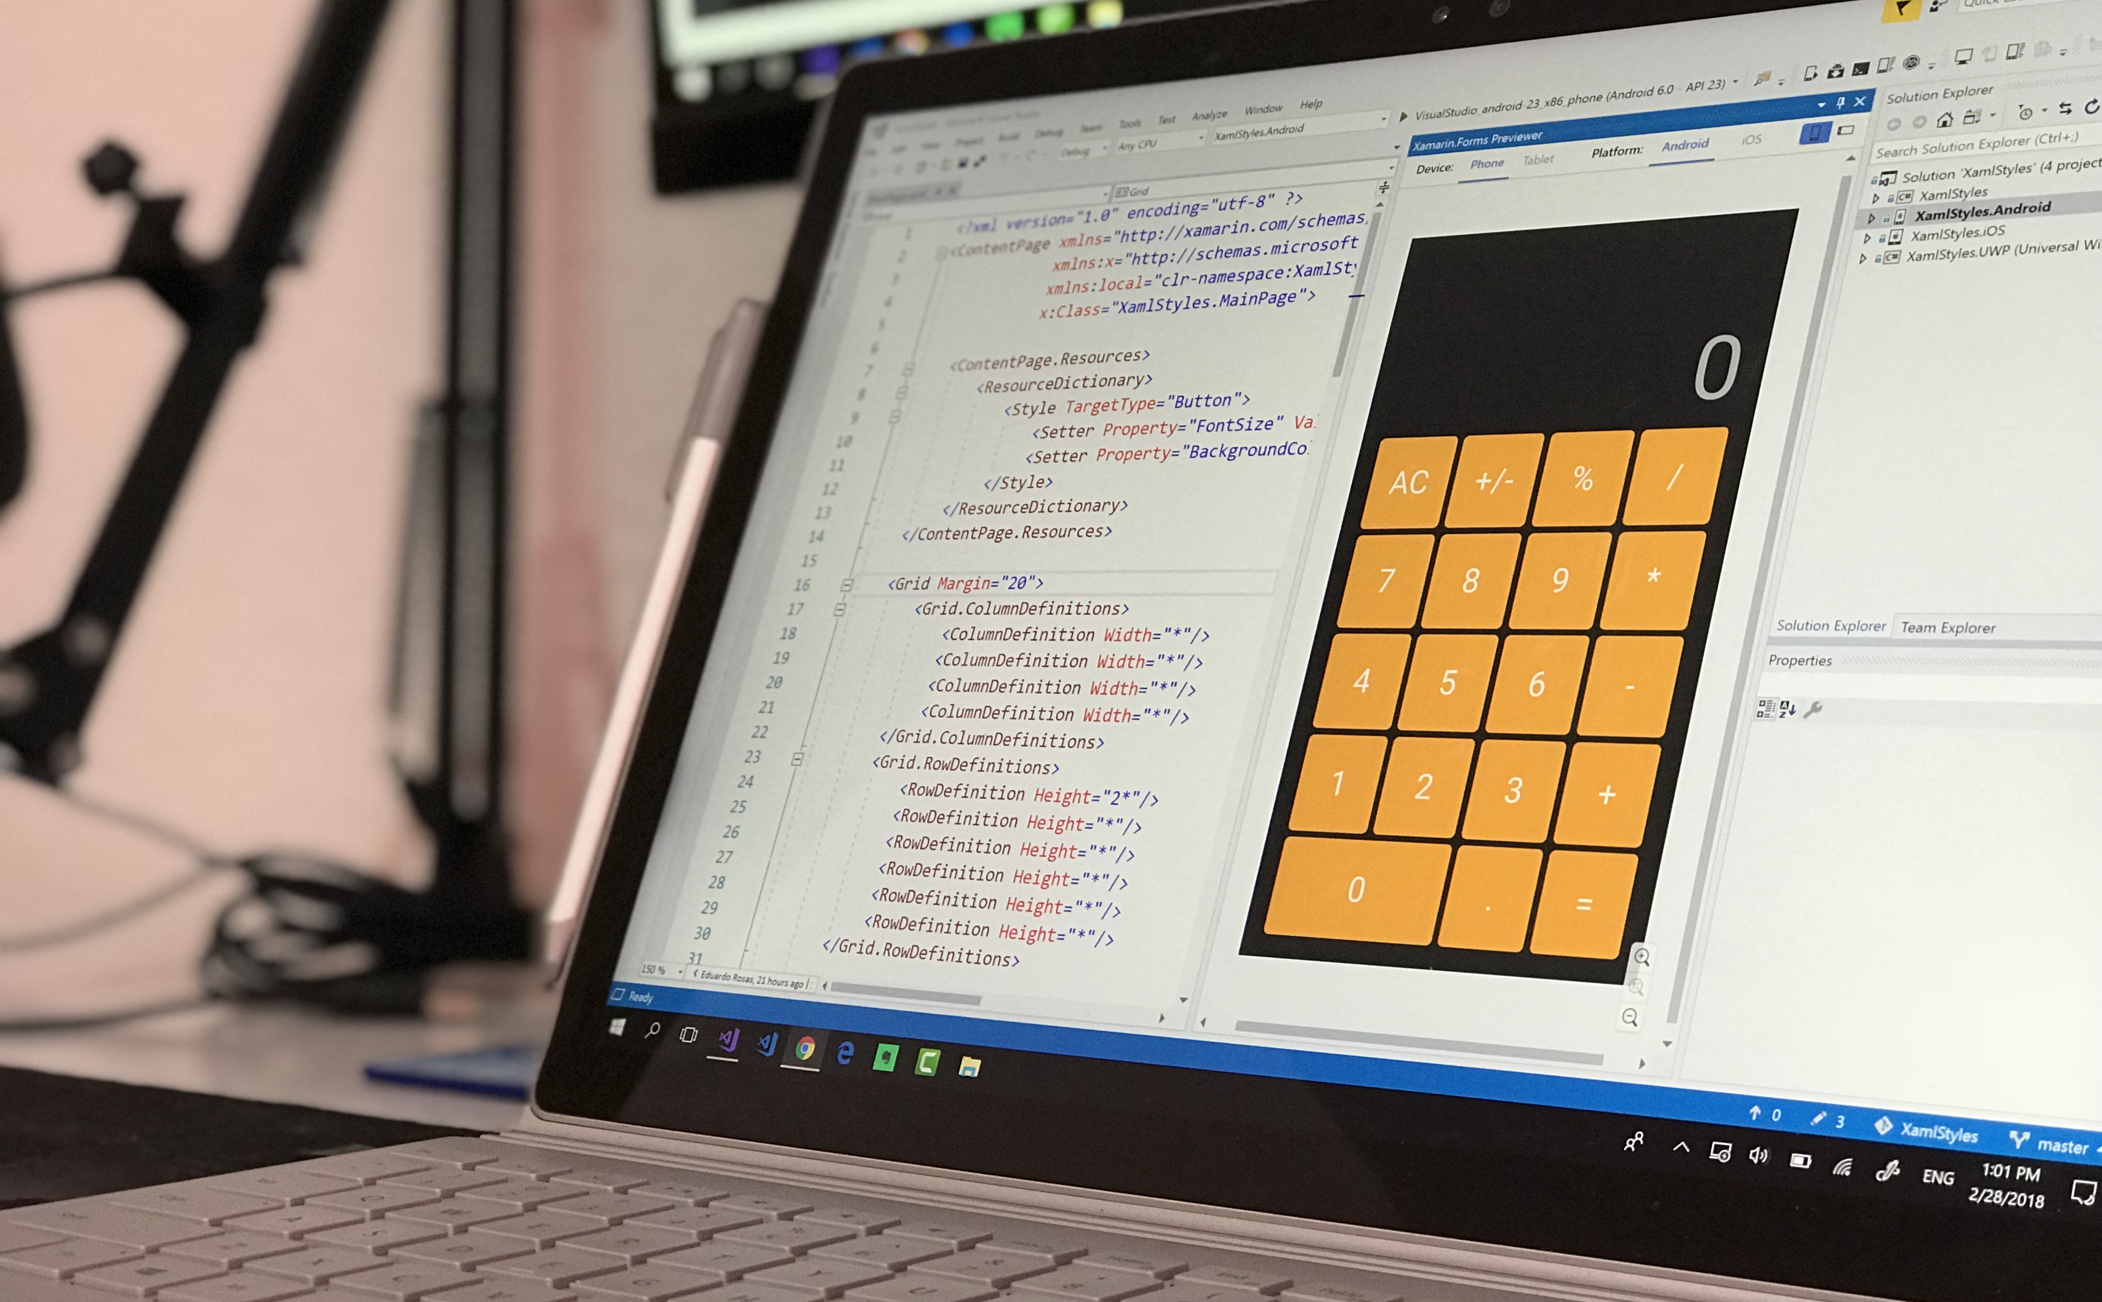
Gestore delle spese tra coinquilini
Progetto ingegneria software 2023 – Antonio hu

Slide 2
introduzione
L'obiettivo principale dell'applicazione è quello di semplificare la gestione delle spese di un appartamento con più coinquilini, fornendo una piattaforma centralizzata per l'inserimento e la ripartizione delle spese. Grazie al sistema distribuito, ogni coinquilino può utilizzare il proprio client per inserire le spese sostenute e la loro ripartizione, e per visualizzare il saldo corrente.
Le principali caratteristiche:
Utilizzo design pattern MVC
Utilizzo di database MySQL
Autenticazione degli utenti
Ruoli degli utenti: Admin e User
Connessione Client – Server in modo distribuito
Realizzazione interfaccia grafica tramite JavaFX
Junit 5

Slide 3

Model - view - controller
Diagramma uml

Slide 4

MVC
Il pacchetto Controller: contiene le classi principali destinati per modificare ed ottenere I dati dal database MySQL + interazione con gli utenti tramite l’interfaccia grafica
Il pacchetto Model: contiene le classi [expense] e [balance] da inizializzare ed utilizzare
Il pacchetto View: contiene I file FXML ed alcuni controller che contengono I metodi da invocare tramite l’interfaccia grafica

Slide 5
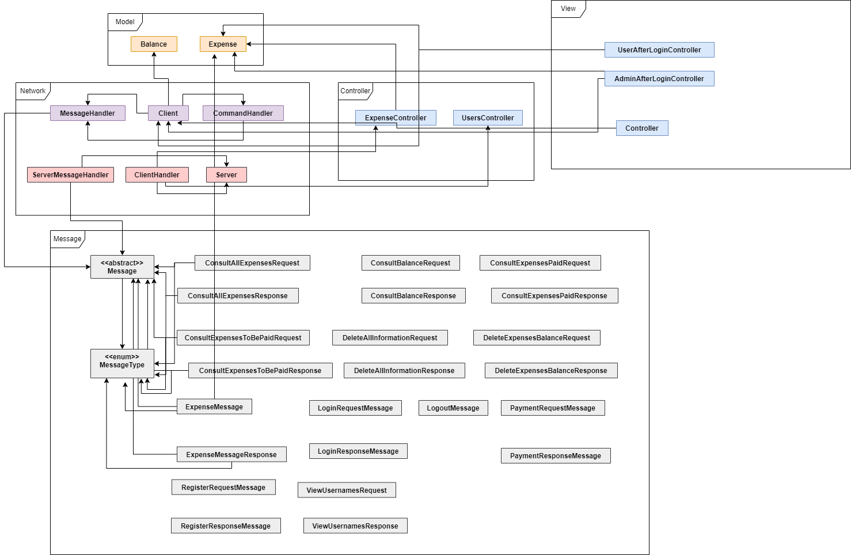

Slide 6
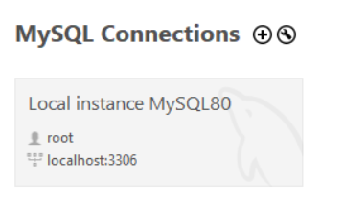
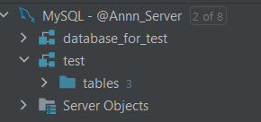
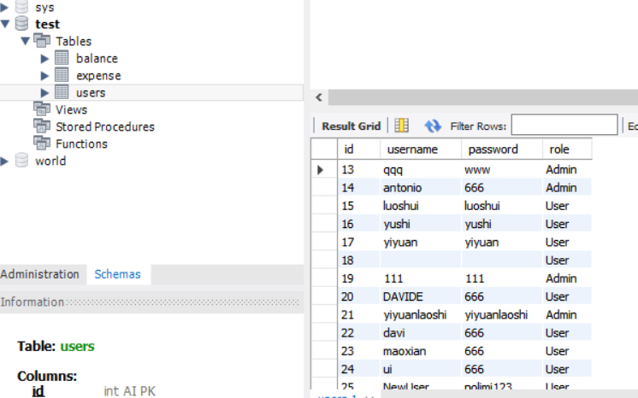
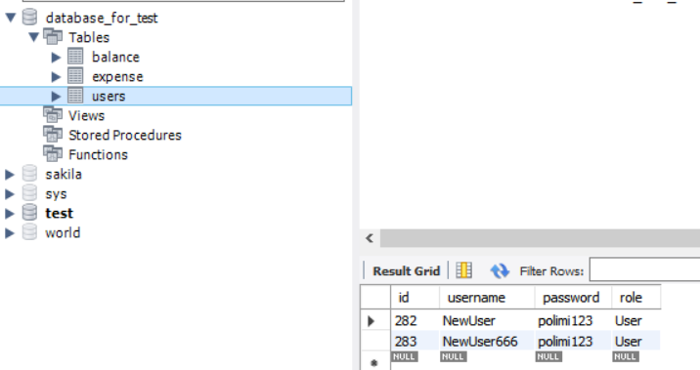
Database MySQL
Tavola per testare i metodi
Tavola per il funzionamento corretto​​
Tavola “balance”=> il bilancio di ogni utente
Tavola “expense”=>salavare le single spese
Tavola “users”=> salvare username e password degli utenti
Come tavola precedente ha le stesse tavole per simulare il corretto funzionamento durante il test

Slide 7
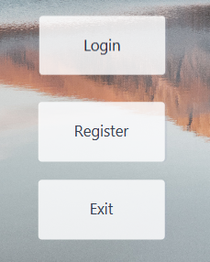
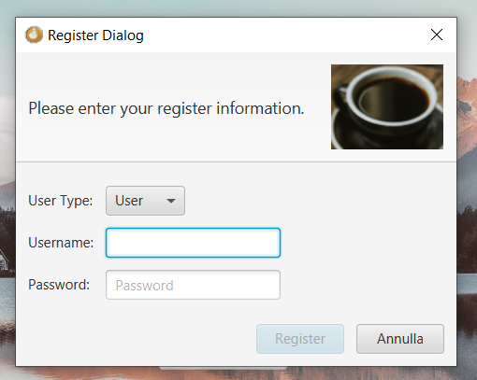
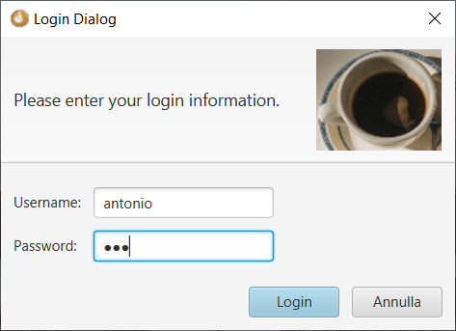
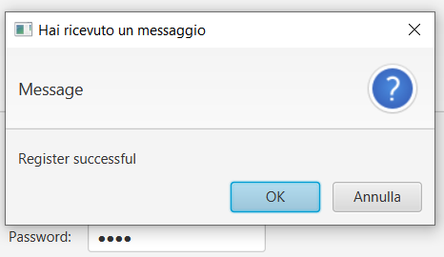
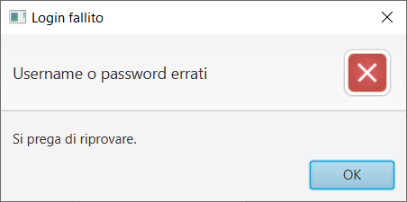
Autenticazione degli utenti
L’applicazione permette agli utenti di registrarsi con le credenziali, e queste informazioni vengono salvate in database nella tavola “users”.
LOGIN:
II Sistema verifica se le credenziali inserite sono corrette e notifica all’utente se l’operazione di login è venuto con successo.
REGISTER:
il Sistema verifica se il nome utente “username”esiste già nella tavola “users”
Inoltre ogni utente può scegliere il suo ruolo “Admin” o“User”.

Slide 8
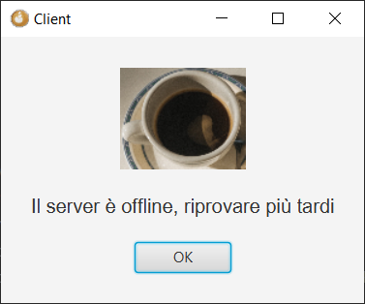
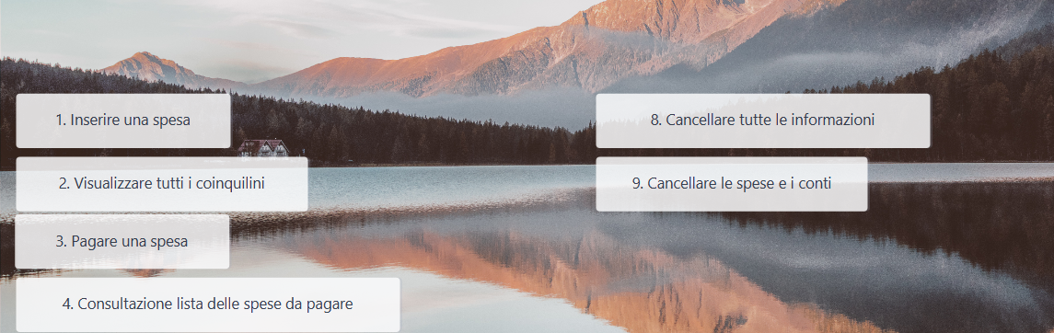
connessione
Se durante la connessione il Server è offline, il Sistema notifica l’utente e chiede all’utente di riprovare più tardi

Slide 9
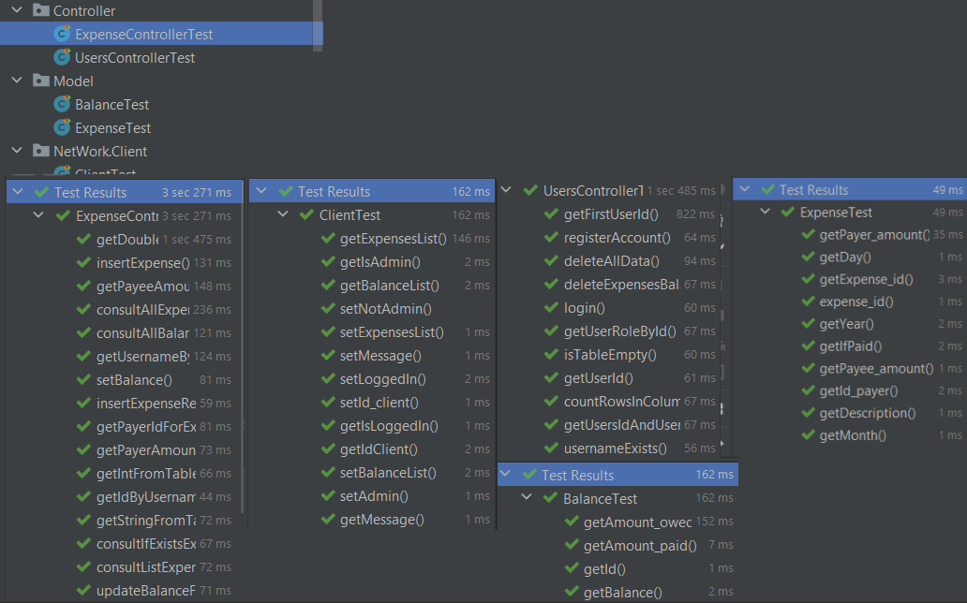
Test – junit 5
Tutti I metodi principali vengono testati

Slide 10

幻灯片标题 29
Esecuzione pacchetto jar
Le istruzioni da eserguire

Slide 11

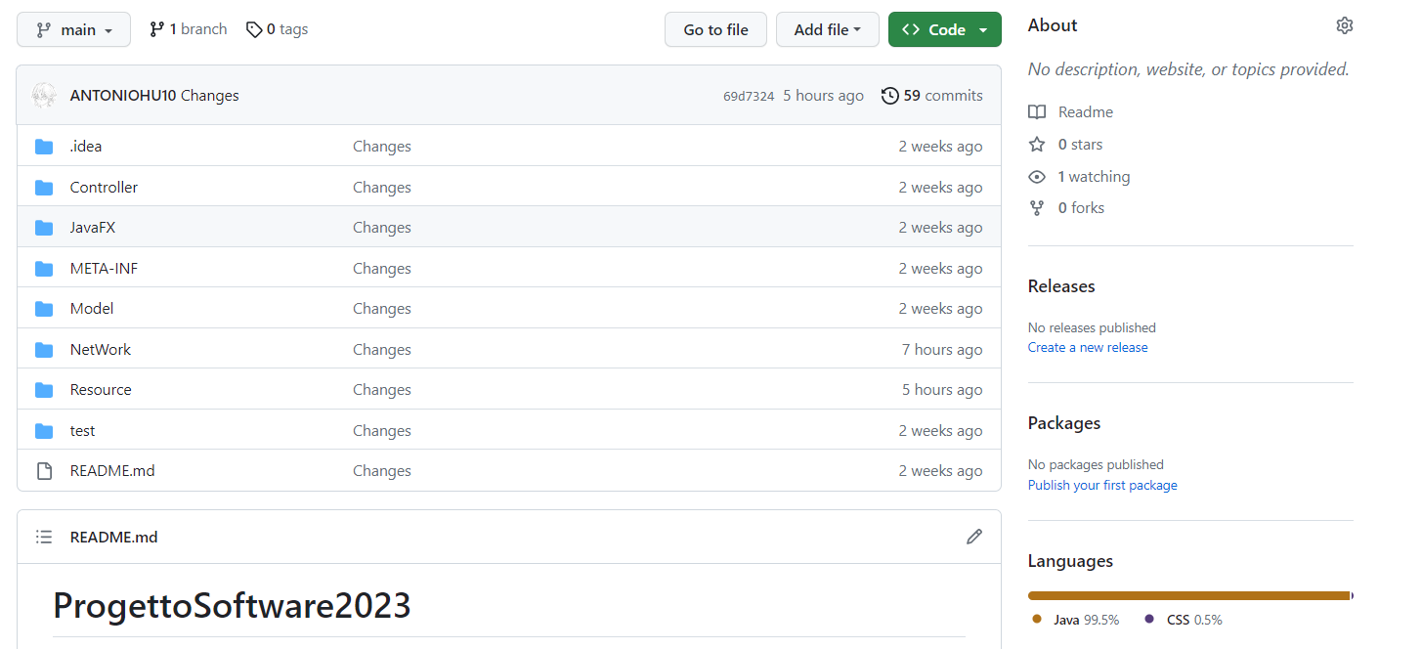
istruzioni
Pagina GitHub: https://github.com/ANTONIOHU10/ProgettoSoftware2023

Slide 12
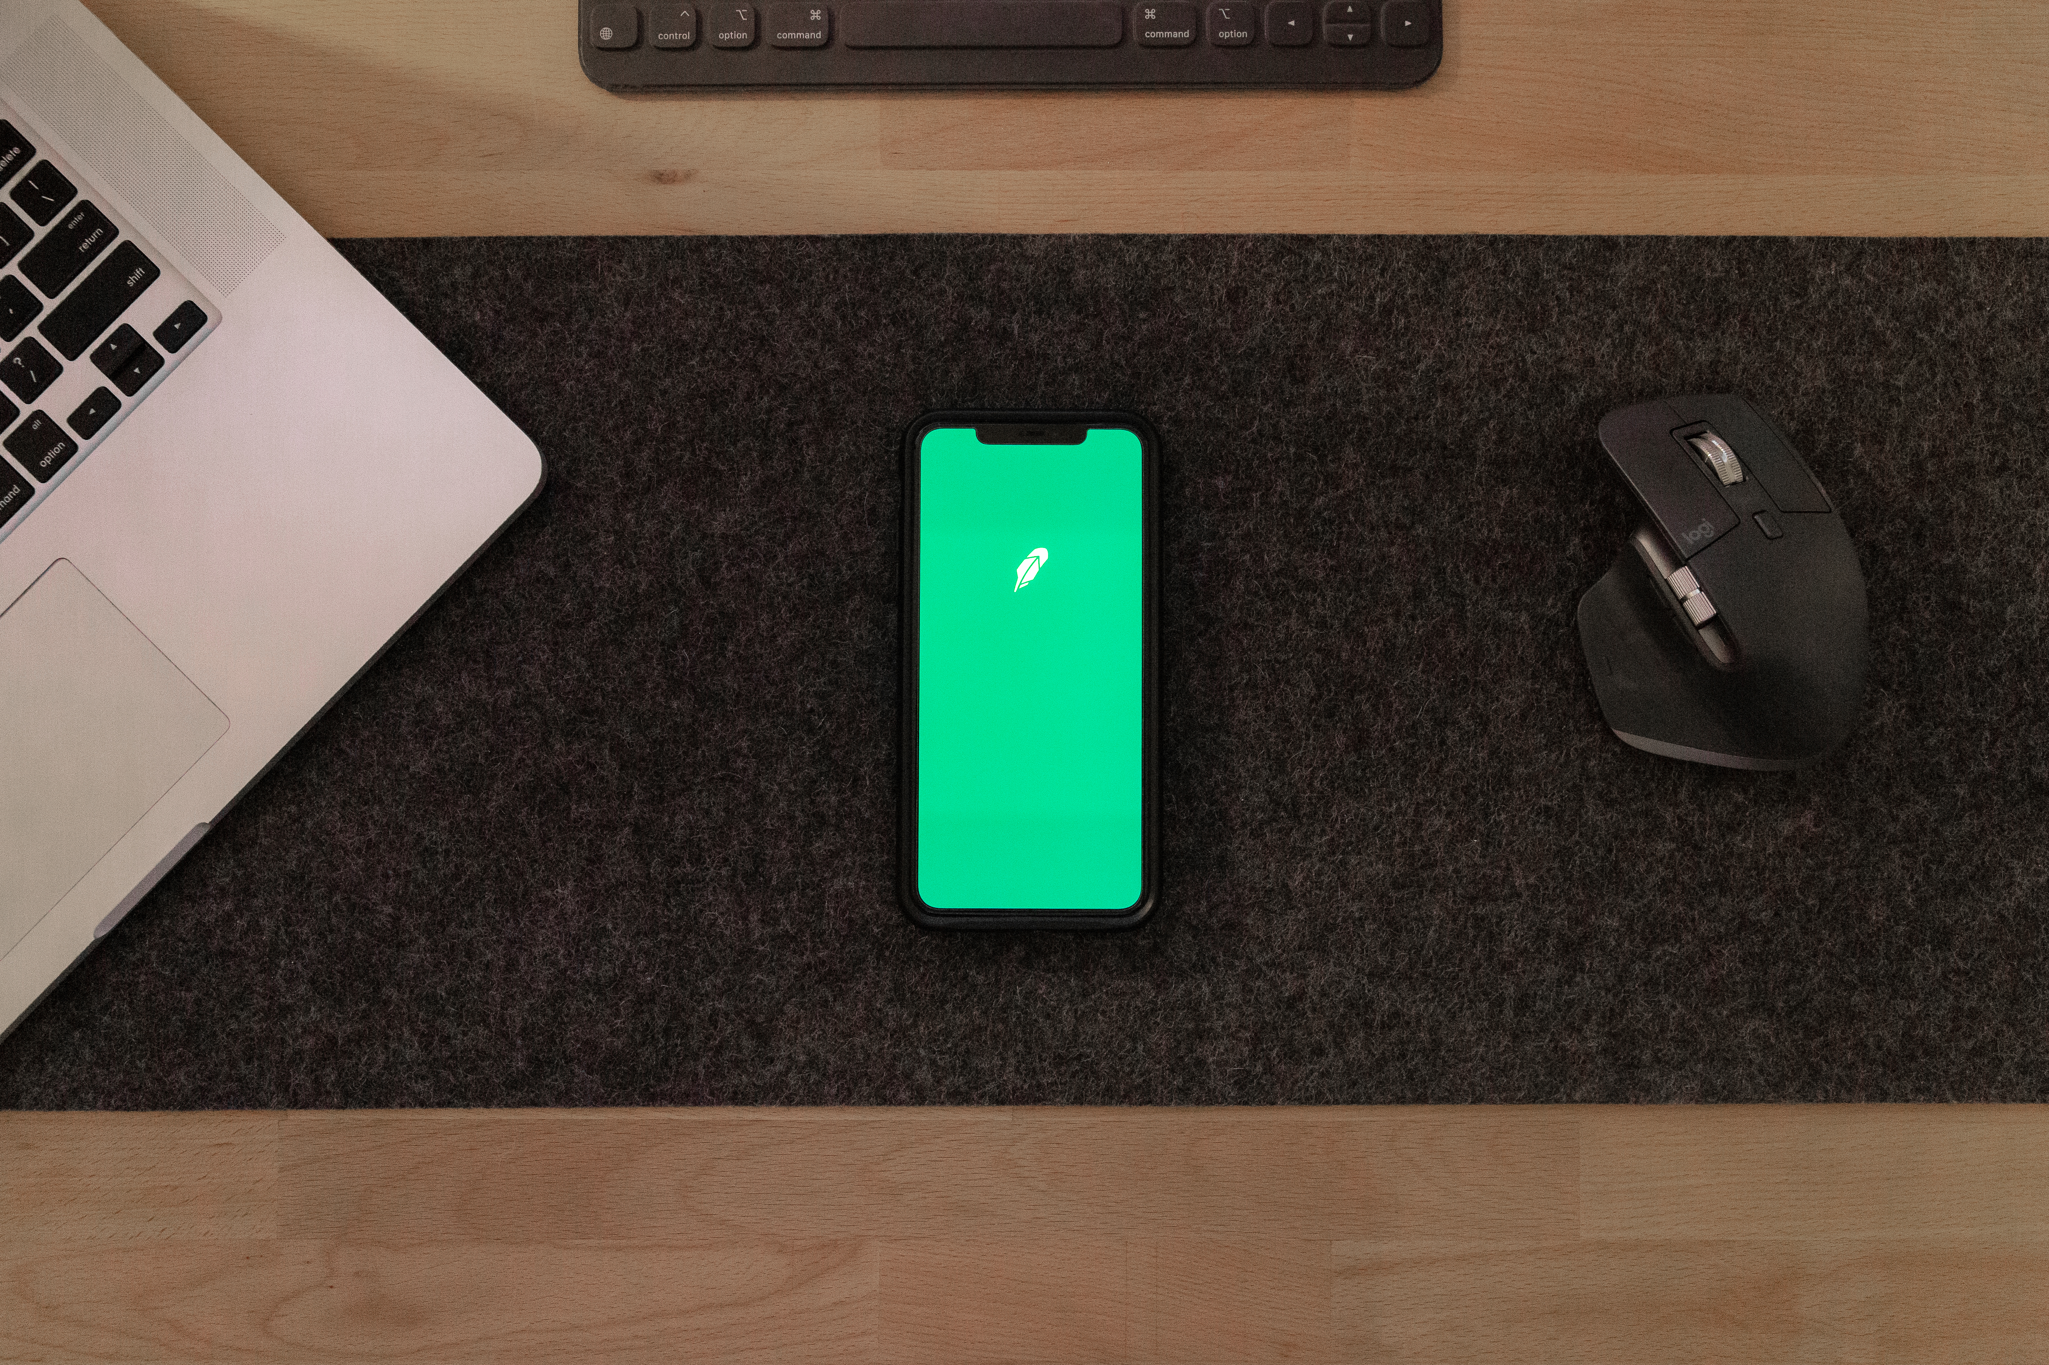
Server
Server:
From root E:-> E:\ingegneria_software_progetto_finale\ProgettoSoftware2023\out\artifacts\Server_jar
path del pacchetto jar
poi per esecuzione:
java -jar Server.jar

Slide 13
client
Client:
From root E:-> cd E:\ingegneria_software_progetto_finale\ProgettoSoftware2023\out\artifacts\Client_jar
path del pacchetto jar
poi per esecuzione:
java --module-path "E:\javaFX\javafx-sdk-19.0.2.1\lib" --add-modules javafx.controls,javafx.fxml -jar Client.jar

Slide 14

caratteristiche
Connessione Client - Server:
Il progetto consiste in un sistema distribuito per la gestione delle spese di un appartamento abitato da più coinquilini. Il sistema è composto da un Server e da Client, e utilizza una connessione Socket per permettere agli utenti di interagire con il Server.
Funzionalità:
L'applicazione offre una serie di funzionalità per la gestione delle spese, come la possibilità di inserire una spesa con l'importo, la data e la descrizione, di visualizzare tutti i coinquilini in una tabella, di pagare una spesa inserendo il codice della spesa, di consultare la lista delle spese da pagare, delle spese pagate e la tabella del bilancio.
Autenticazione:
Il sistema prevede anche un sistema di autenticazione, che richiede il login degli utenti e permette di distinguere tra utenti Admin e User. Gli utenti Admin hanno accesso a ulteriori funzionalità rispetto agli utenti User, come la possibilità di cancellare tutte le informazioni degli utenti e delle spese.

Slide 15






riepilogo
Sistema distribuito
Database mysql
Conessione Server Client tramite socket con porta 8080
Utilizzo librerie e driver di Database per la connessione
Autenticazione degli utenti
Design pattern mvc
Login/ register, Admin/ User
Le diverse parti dell'applicazione sono separate e indipendenti l'una dall'altra.
Interfaccia grafica- javafx
Test - junit
Utilizzo di Scenebuidler + documenti CSS per customizzare lo stile
Tutti i metodi principali vengono testati

